Slide 2
ראש השנה לאילנות חל בתאריך ט"ו בשבט.
ט"ו בשבט מופיע במקורות לראשונה בשם "ראש השנה לאילן" במשנה (מסכת ראש השנה), כתאריך המשפיע על אופן קיום כהלכה של מצוות שונות המוטלות על מי שמגדל פירות וירקות בארץ ישראל. בקיום מצוות אלה יש להבחין בין יבול שנה אחת לסמוכה לה, וט"ו בשבט הוא התאריך המבחין ביניהן.

Slide 3
מה מציינים בט"ו בשבט?

Slide 4
מאז תקופת הגאונים (ראשית האלף השני לספה"נ) יש אזכורים לט"ו בשבט בפיוטים ובתפילות לברכה בתנובת גידולי הקרקע.
האר"י (המאה השש-עשרה) ציין מועד זה באכילת פירות ארץ ישראל ואמירת תפילות ייחודיות.
בהמשך, התפתח בצפת סדר ט"ו בשבט הדומה לסדר הסימנים המוכר מליל ראש השנה. המנהג נפוץ בקהילות ישראל בארצות הבלקן וצפון אפריקה, מבוכרה ועד מרוקו.
בקהילות אשכנז הירבו באכילת פירות ארץ ישראל ובירכו על אכילת הפירות.

Slide 5
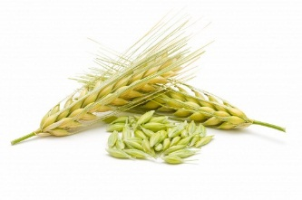
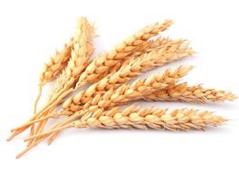
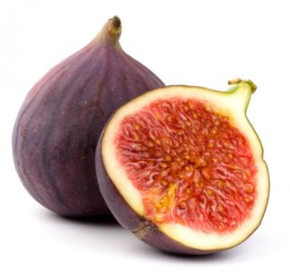
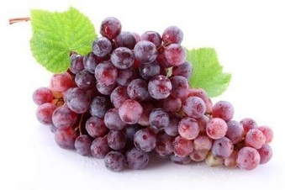
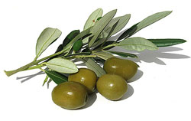
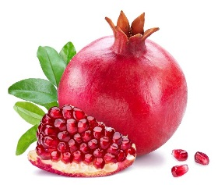
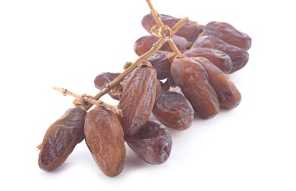
"...אֶרֶץ חִטָּה וּשְׂעֹרָה, וְגֶפֶן וּתְאֵנָה וְרִמּוֹן; אֶרֶץ-זֵית שֶׁמֶן, וּדְבָשׁ." (דברים, ח', ז'-ח')
מה נוהגים לאכול בסדר ט"ו בשבט?
חיטה שעורה
גפן תאנה
רימון זית
תמר
אכילת שבעת המינים, המכונים "פירות שנשתבחה בהן ארץ ישראל" מסמלת את הקשר, הזיקה והאהבה לארץ

Slide 6
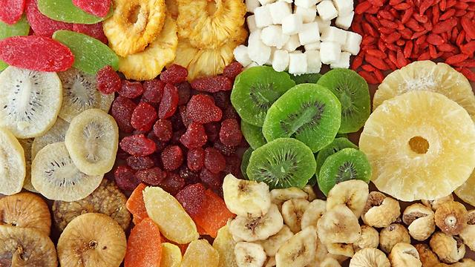
אז למה אוכלים פירות יבשים?
כמו העולים לארץ, גם יהודי התפוצות רצו לאכול מפירות הארץ כביטוי לאהבת הארץ ולקשר אליה. אולם בעבר לא היה ניתן להעביר פירות טריים למרחק רב כיוון שהפירות היו מרקיבים, לכן היו מביאים אותם מיובשים (כך הם היו ראויים למאכל לאורך זמן ממושך) ומאז נשמר המנהג לאכול פירות יבשים בט"ו בשבט.

Slide 7
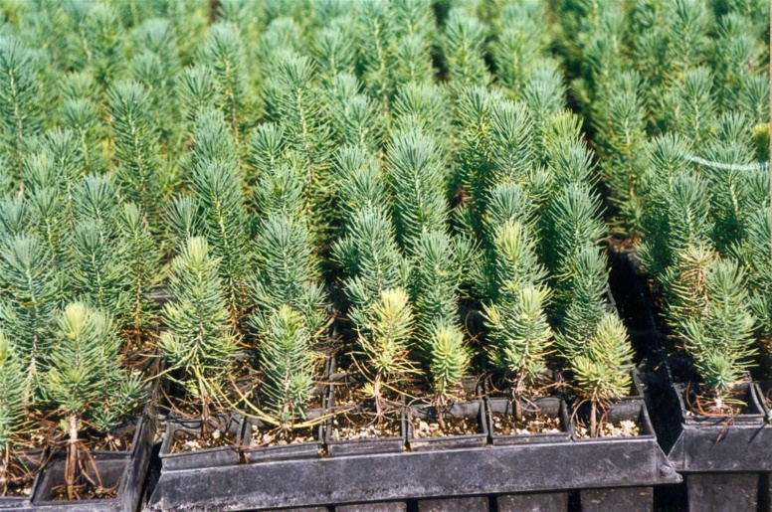
למה נוטעים שתילים בט"ו בשבט?
במרוצת השנים, עם התפתחות ההתיישבות העברית בארץ ישראל, הפכה נטיעת שתילי העצים למנהג מרכזי המסמל הגשמה, חלוציות והתחדשות לאומית של העם היהודי בארץ ישראל. התנועה הציונית וההתיישבות העברית בארץ ישראל הפכו את נטיעות העצים למנהג ט"ו בשבט חלוצי-לאומי. הקרן הקיימת לישראל (קק"ל) הכריזה על השבוע בו חל ט"ו בשבט כ"שבוע הגנת הסביבה" העוסק בקשר לטבע בארץ ובמהלכו קק"ל מארגנת נטיעות ואירועים בשמורות טבע ברחבי הארץ.
בצה"ל אנחנו מציינים את ט"ו בשבט באמצעות פעילויות חינוכיות שונות המביעות את אהבת המולדת: סיורי בארץ, נטיעת עצים ועריכת סדר ט"ו בשבט יחידתי.

Slide 8
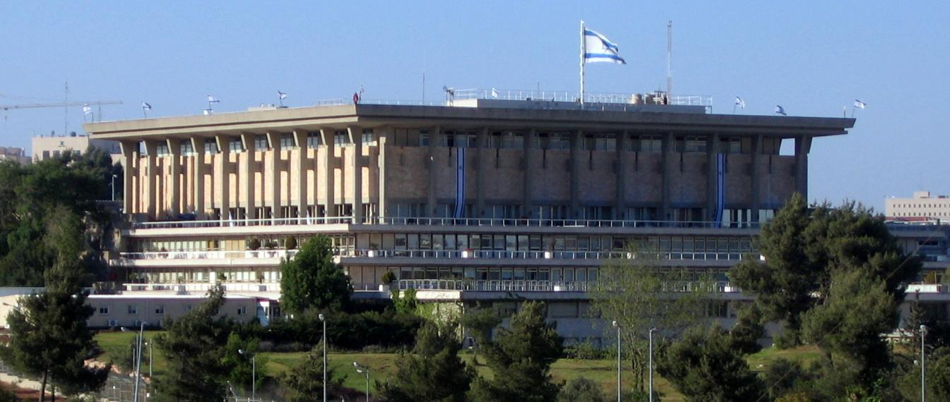
יום הולדת לכנסת - בט"ו בשבט בשנת תש"ט, ה-14 בפברואר 1949, התכנסה לראשונה כנסת ישראל בירושלים. חברי הכנסת הראשונים הגיעו לירושלים דרך שער הגיא לטקס נטיעות עצים ולאחר מכן המשיכו לדיון הראשון של הכנסת.
כך הפך ט"ו בשבט גם לתאריך "יום ההולדת" של הכנסת.

Slide 9
הצעה לדיון ומחשבה

Slide 10
"לעבדה ולשמרה"
לפי המסורת היהודית ט"ו בשבט הוא ראש השנה לאילנות. כלומר, יום זה הוא שמבחין בין פירות וירקות של שנה אחת – לזו שאחריה. מה שגדל לפני ט"ו בשבט – שייך לשנה הקודמת ואילו מה שגדל לאחריו – שייך לשנה הנוכחית. הדבר רלוונטי לאופן הקיום כהלכה של מצוות שונות העוסקות בפירות ובירקות של ארץ ישראל.
במהלך השנים נקשרו בחג מסורות שונות: אכילה של פירות שהשתבחה בהן ארץ-ישראל, נטיעה של עצים ברחבי הארץ ובאחרונה גם הדגשת החשיבות שבשמירה על הסביבה. כלל המסורות הללו מדגישות את הקשר לארץ ולטבע הארץ-ישראלי.

Slide 11
צה"ל, כחלק מפעולתו השוטפת, נמצא הרבה בטבע – באימונים ובהכשרה וגם במהלך המשימות השוטפות. שטחה המצומצם של מדינת ישראל יוצר לא פעם חפיפה בין שטחי האימונים לבין שמורות הטבע ומחייב אותנו כחיילים וכמפקדים לעתיד למשנה זהירות. חובה זו אינה מגבלה החלה עלינו, אלא מבטאת את החיבור בינינו לבין הארץ עליה אנחנו מגנים – זהו ביטוי לערך היסוד "אהבת המולדת ונאמנות למדינה".
בנוסף, זהו ביטוי לאחריות המוטלת על כל אחד ואחד מאתנו לדאוג לבאים אחריו, לא רק בתחום של הגנת הטבע והסביבה אלא בכל משימה המוטלת עלינו.

Slide 12
בתחילת ספר בראשית נכתב שאחד מהתפקידי האדם הוא לדאוג לבאים אחריו:
"וַיִּקַּח ה' אֱ-לֹהים, אֶת הָאָדָם; וַיַּנִּחֵהוּ בְגַן עֵדֶן, לְעָבְדָהּ וּלְשָׁמְרָהּ" (בראשית ב', פסוק ט"ו)
מדרש קהלת רבה ביקש לפרש את הפסוק:
"בשעה שברא הקב"ה [=הקדוש ברוך הוא] את אדם הראשון נטלו והחזירו [=הוליך אותו] על כל אילני גן עדן ואמר לו: ראה מעשיי כמה נאים ומשובחין הן וכל מה שבראתי - בשבילך בראתי. תן דעתך שלא תקלקל ותחריב את עולמי שאם קלקלת אין מי שיתקן אחריך!"
(קהלת רבה ז', פסוק י"ט)

Slide 13
מהי לדעתכם משמעותה של ההנחיה "לעבדה ולשומרה"?
כיצד האגדה המובאת במדרש מסייעת להבין הנחיה זו?
מהי לדעתכם משמעות האזהרה המופיעה בסופו של המדרש?
מדוע אם נקלקל לא יהיה מי שיתקן אחרינו?
האם לדעתכם אנחנו נוהגים כך ביחס לארץ?

Slide 14
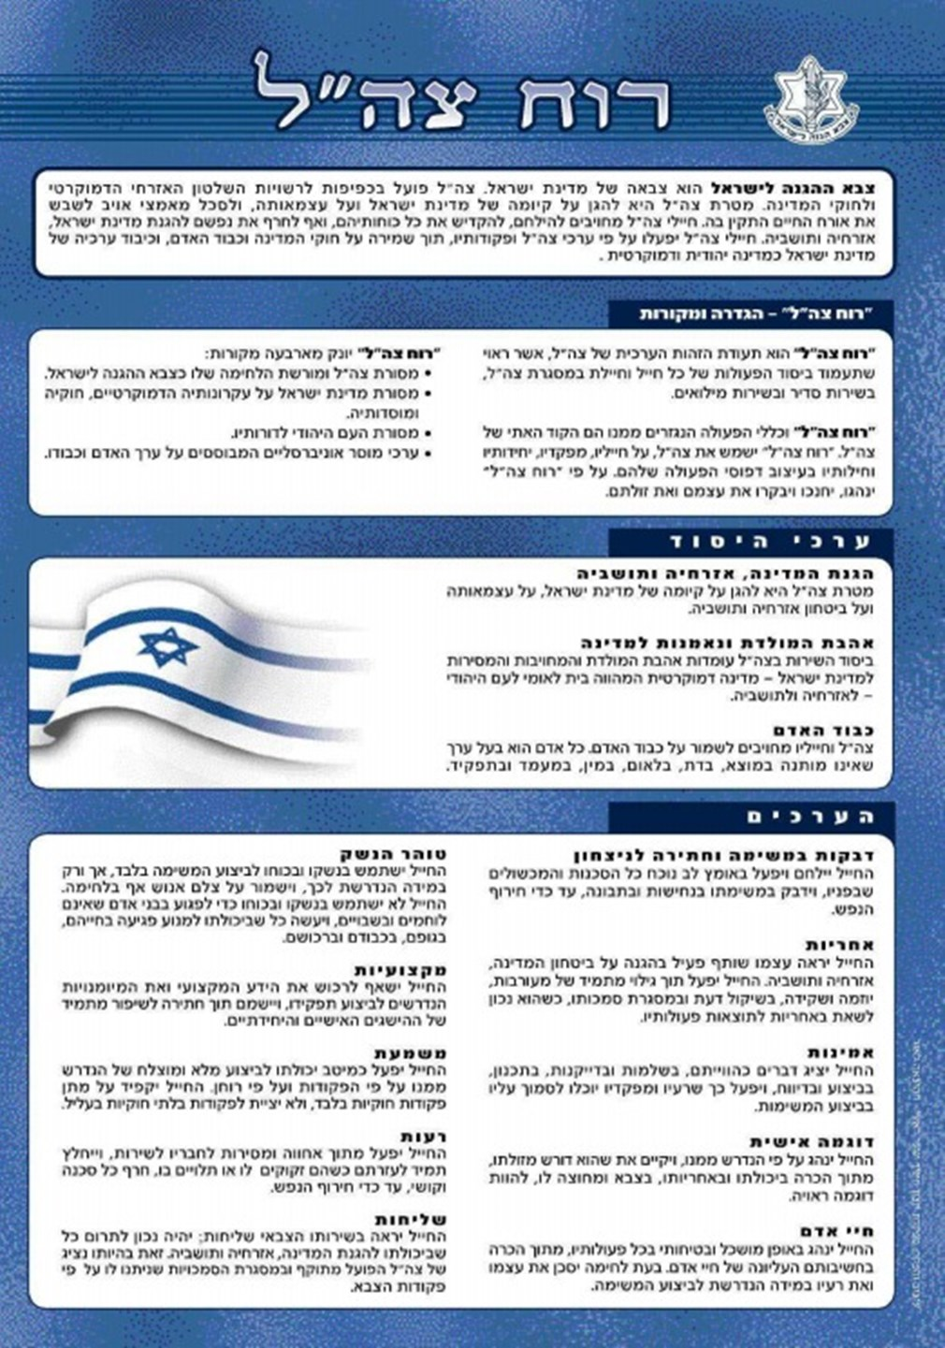
ט"ו בשבט, בו ארץ ישראל מקבלת משמעות מרכזית, הינו הזדמנות להעצמת תפיסת צה"ל לפיה הקשר לארץ מהווה "אבן יסוד בתחושת השליחות והמחויבות של חייליו לשירות", המועד הוא כול כולו חגיגת האהבה לארץ ישראל ופירותיה.
כביטוי לאהבה לארץ וכפעולה חינוכית להעצמת הזיקה אליה, נוהגים רבים לצאת לסיורים במרחביה, לאכול מפירות ארץ ישראל ולטעת עצים באדמתה. בפעולה החינוכית נדגיש את הקשר המיוחד לארץ ישראל ותפקידנו כמשרתים בהגנה ושמירה עליה ועל אזרחיה ותושביה.
"... התעלותם של לוחמינו לא בזכות הברזל באה,
אלא בזכות התודעה של שליחות עליונה... של אהבה עמוקה למולדת
ושל הכרת התפקיד הקשה שהוטל עליהם –
להבטיח קיום האומה במולדתה".
(רא"ל יצחק רבין, נאום הר הצופים, 28 ביוני, 1967).
אהבת המולדת ונאמנות למדינה - ביסוד השירות בצה"ל עומדות אהבת המולדת והמחויבות והמסירות למדינת ישראל - מדינה דמוקרטית המהווה בית לאומי לעם היהודי - לאזרחיה ולתושביה.

